Slide 1
DIGITAL IMAGE PROCESSING
Single Image Haze Removal Using Dark Channel Prior
伍伟鹏
11510223@mail.sustc.edu.cn

Slide 2
CONTENT
1
INTRODUCTION
2
PRINCIPLE
3
RESULT
4
IMPROVEMENT

Slide 3
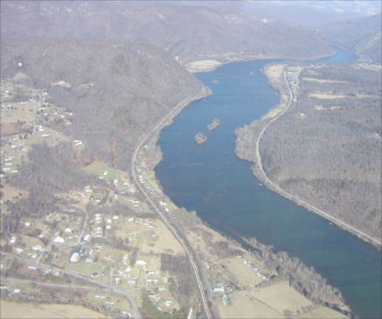
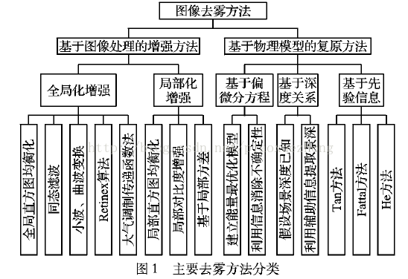
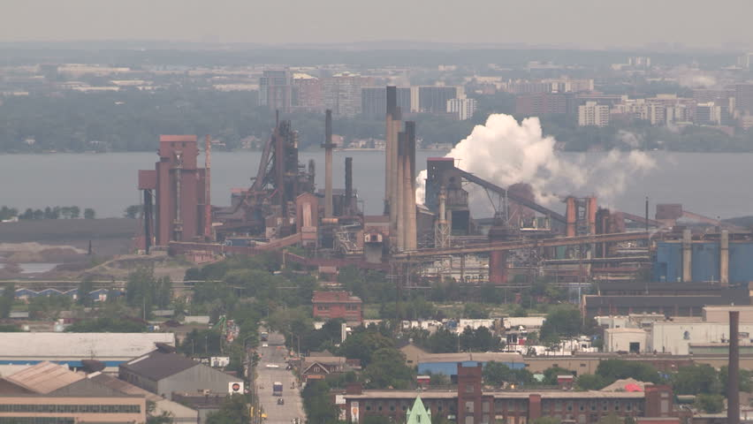
INTRODUCTION
3
Background
Deteriorated environment: Sandstorm, Dust and Haze
Aerial surveying and mapping, Photography, Traffic information system and so on

Slide 4
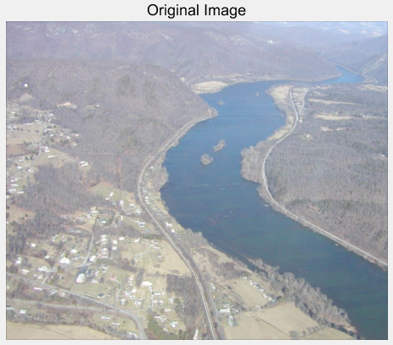
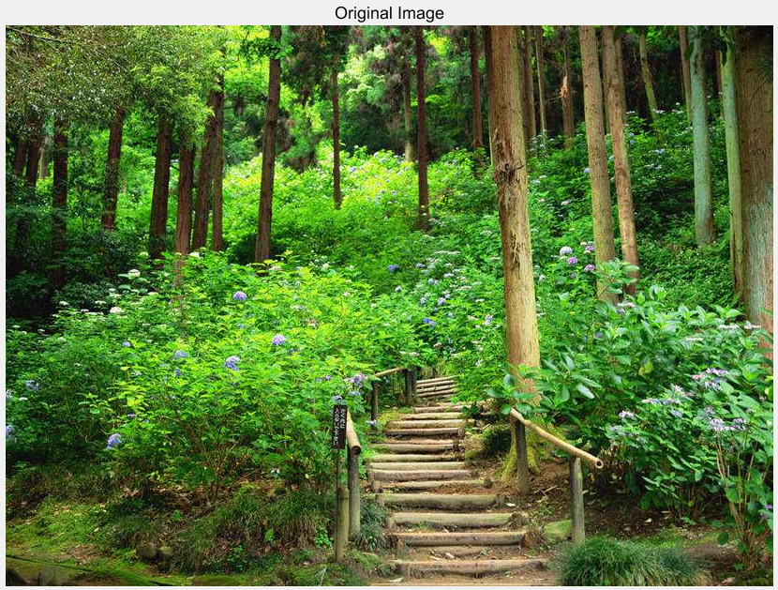
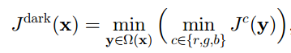
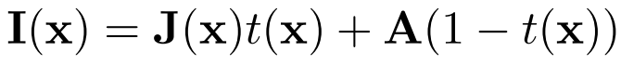
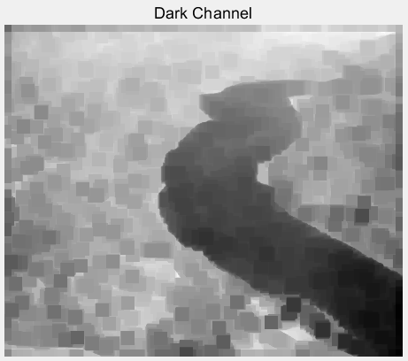
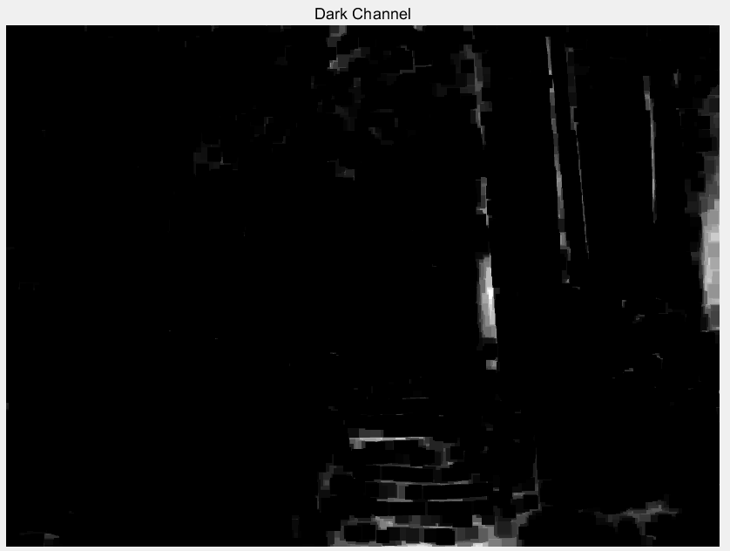
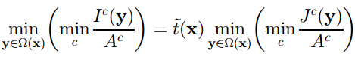
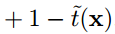
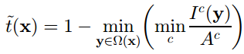
PRINCIPLE
4
Dark Channel Prior:
A model widely used in a hazy image:
I: the observed intensity
J: the scene radiance
A: the global atmospheric light
t: the medium transmission
A
Notes:
我们发现，在无雾图像中，每一个局部区域都很有可能会有阴影，或者是纯颜色的东西，又或者是黑色的东西。因此，每一个局部区域都很有可能有至少一个颜色通道会有很低的值。我们把这个统计规律叫做Dark Channel Prior。直观来说，Dark Channel Prior认为每一个局部区域都总有一些很暗的东西。
由于雾总是灰白色的，因此一旦图像受到雾的影响，那么这些本来应该很暗的东西就会变得灰白。不仅如此，根据物理上雾的形成公式，我们还能根据这些东西的灰白程度来判断雾的浓度。因此，我们提出的Dark Channel Prior能很有效地去除雾的影响，同时利用物的浓度来估算物体的距离。
借助暗通道图来从含雾图像中获取大气光值，取暗通道图中亮度前百分之十的像素，在原含雾图像中对应像素点上寻找具有最高亮度值的点，该点的值即为全球大气光的估值。
考虑到存在景深的影响，在计算透射值时会加入一个参数用于保留一定的雾。
相较于普通的Image Enhancement方法，更具有适应性，同时实现方法相对简单新颖。

Slide 5
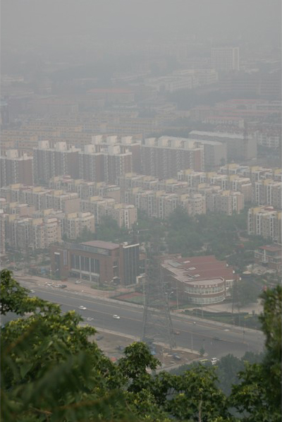
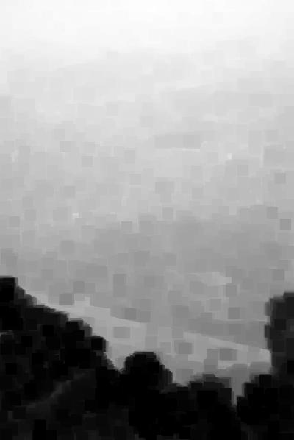
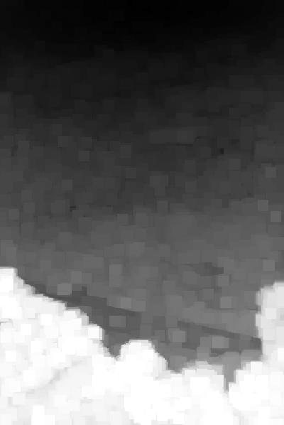
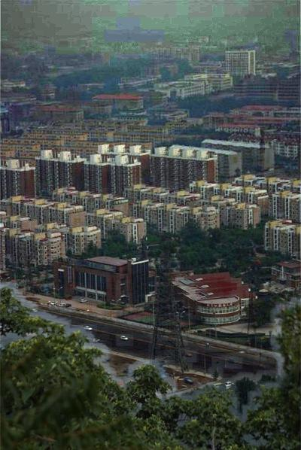
RESULT
5
Original Image
Dark Channel Prior
Transmission
Haze Removed Image

Slide 6
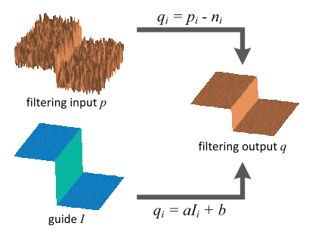
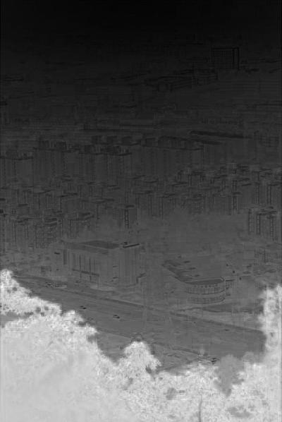
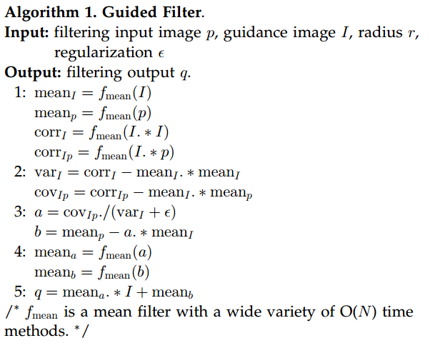
IMPROVEMENT
6
Edge-preserving filter: Guided filter
Transmission
Transmission
Notes:
Bilateral filter：采用高斯函数之后，当邻域像素点与中心像素点的欧式距离比较大，或是两个像素值相差比较大时，该像素点的权重就比较小，导致该像素点对滤波后的像素点的影响较小。更进一步，每个滤波后像素点的值，受与他色彩相近并且距离较近的像素点的影响较大，而受其他临域像素点的影响较小，这样保护了图像中原像素点的色彩，滤掉了少数存在的“噪声点”，起到了平滑的作用，同时又保护了边缘。
Soft matting

Slide 7
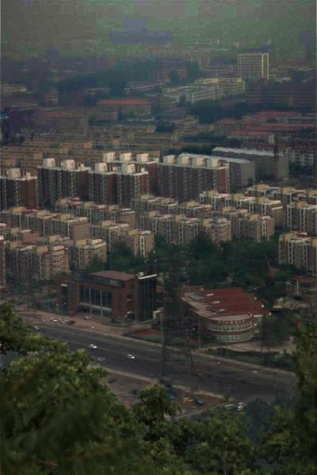
IMPROVEMENT
7
Edge-preserving filter: Guided filter
Original Image
Without Filtering
Guided Filtering

Slide 8
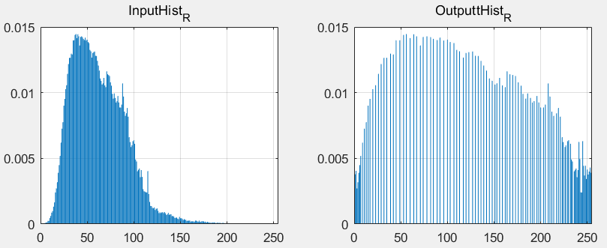
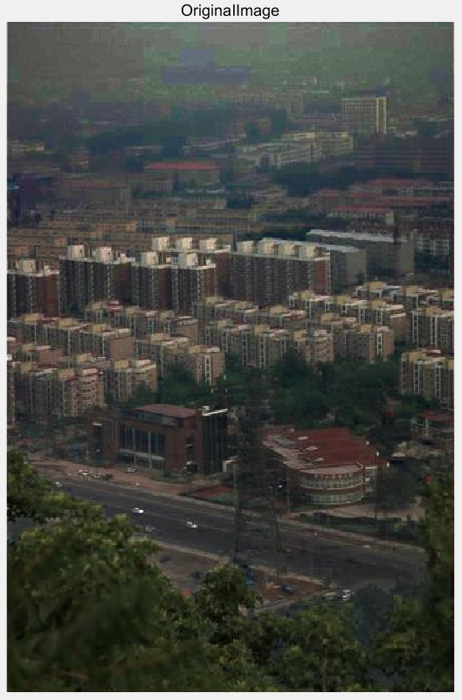
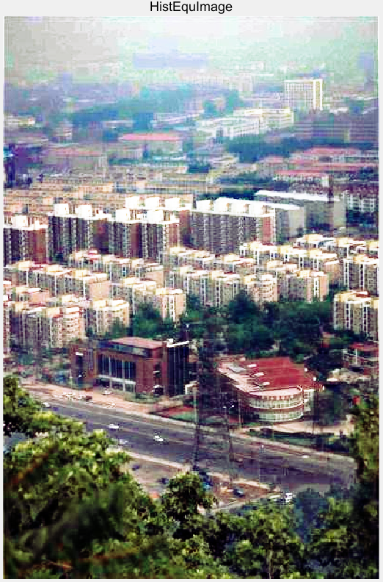
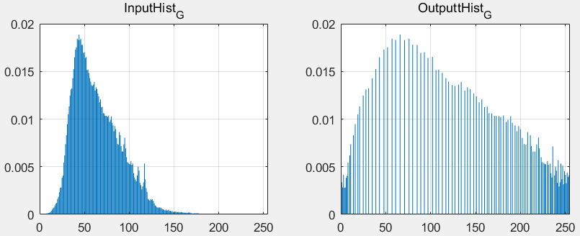
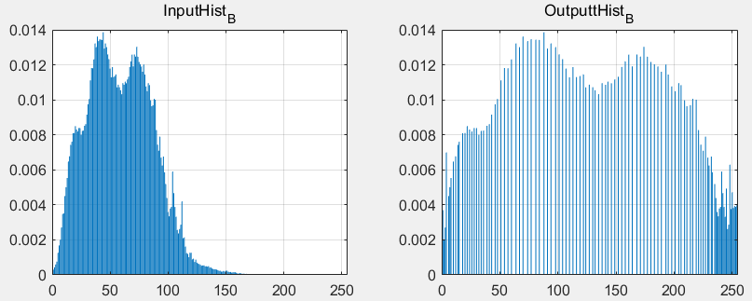
IMPROVEMENT
8
Brightness Adjustment: Histogram Equalization

Slide 9
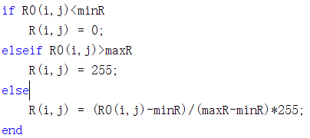
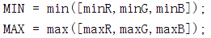
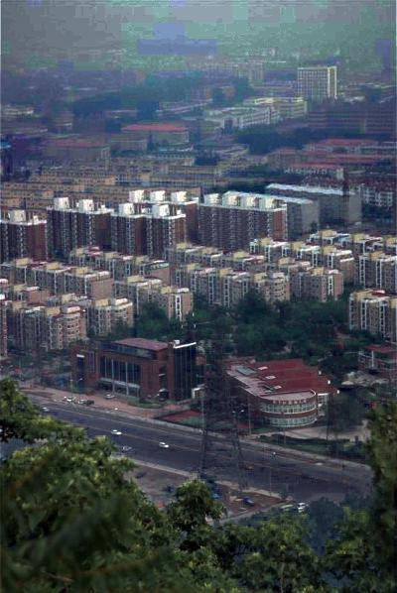
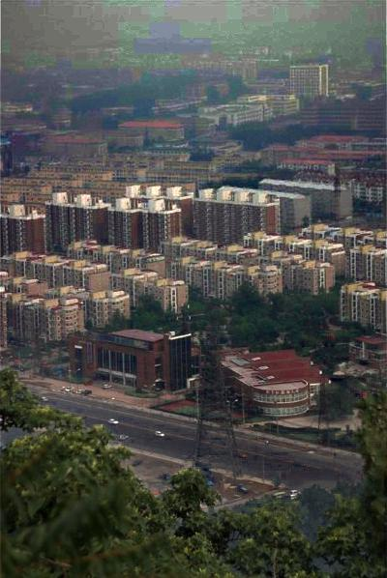
IMPROVEMENT
9
Brightness Adjustment:
Auto Color Gradation and Auto Contrast
Original Image
Without Adjustment
Auto Color Gradation
Auto Contrast
Notes:
根据特定的比值对三个通道进行像素的裁剪，裁剪掉高光和阴影，再对中间值进行线性拉伸。

Slide 10
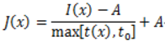
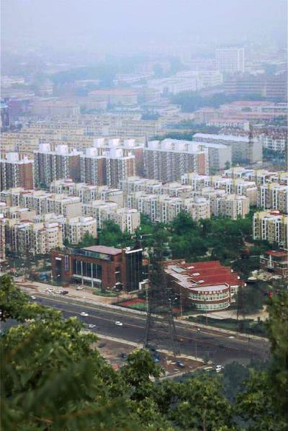
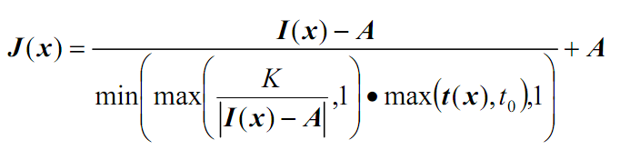
IMPROVEMENT
10
Sky Region Operation
Comparison between I(x) and A:
|I(x) – A |> K → Normal Region
|I(x) – A |< K → Sky Region
Original Image
Auto Contrast
Sky Region Operation

Slide 11
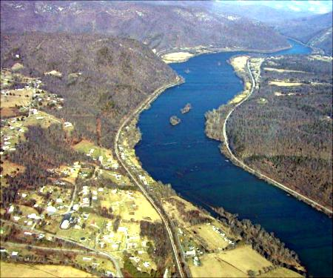
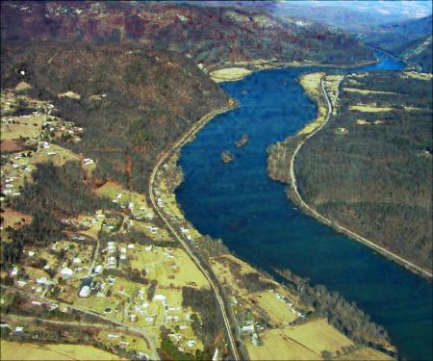
MORE RESULTS
11
Original Image
MATLAB Image
Haze Removed Image

Slide 12
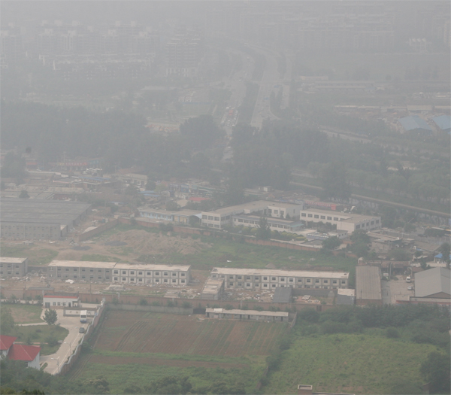
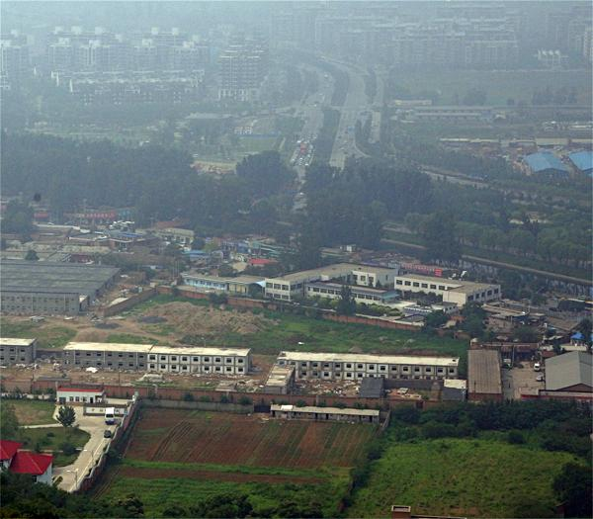
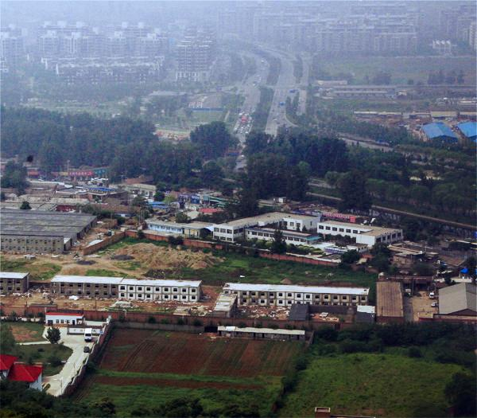
MORE RESULTS
12
Original Image
MATLAB Image
Haze Removed Image

Slide 13
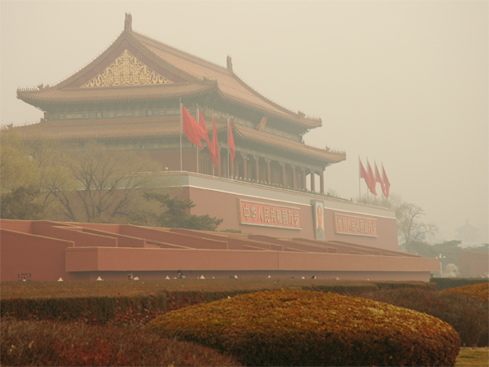
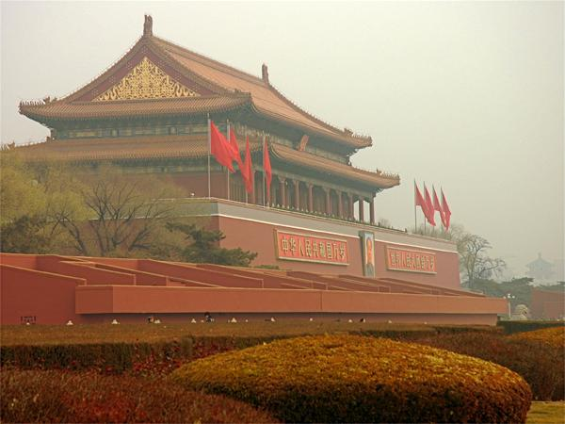
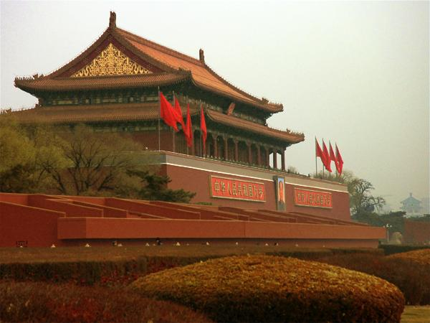
MORE RESULTS
13
Original Image
MATLAB Image
Haze Removed Image

Slide 14
REFERENCE
14
[1] Kaiming He, Jian Sun and Xiaoou Tang, "Single Image Haze Removal Using Dark Channel Prior", IEEE Transactions on Pattern Analysis and Machine Intelligence, vol. 33, no. 12, pp. 2341-2353, 2011.
[2] Kaiming He, Jian Sun and Xiaoou Tang, "Guided Image Filtering", IEEE Transactions on Pattern Analysis and Machine Intelligence, vol. 35, no. 6, pp. 1397-1409, 2013.
[3] "图像去雾算法（一）相关研究及链接 - CSDN博客", Blog.csdn.net, 2018. [Online]. Available: https://blog.csdn.net/piaoxuezhong/article/details/78301999. [Accessed: 05- Jun- 2018].
[4] "《Single Image Haze Removal Using Dark Channel Prior》一文中图像去雾算法的原理、实现、效果（速度可实时） - Imageshop - 博客园", Cnblogs.com, 2018. [Online]. Available: http://www.cnblogs.com/Imageshop/p/3281703.html. [Accessed: 05- Jun- 2018].
[5] 蒋建国，侯天峰，齐美彬，改进的基于暗原色先验的图像去雾算法[A]，安徽，合肥工业大学，2011，07-16.
[6]"局部自适应自动色阶/对比度算法在图像增强上的应用。 - Imageshop - 博客园", Cnblogs.com, 2018. [Online]. Available: http://www.cnblogs.com/Imageshop/p/3395968.html. [Accessed: 05- Jun- 2018].

